Slide 1

샬롬
현대교회
어린이교회
초등부

Slide 2

찬양해요~

Slide 3



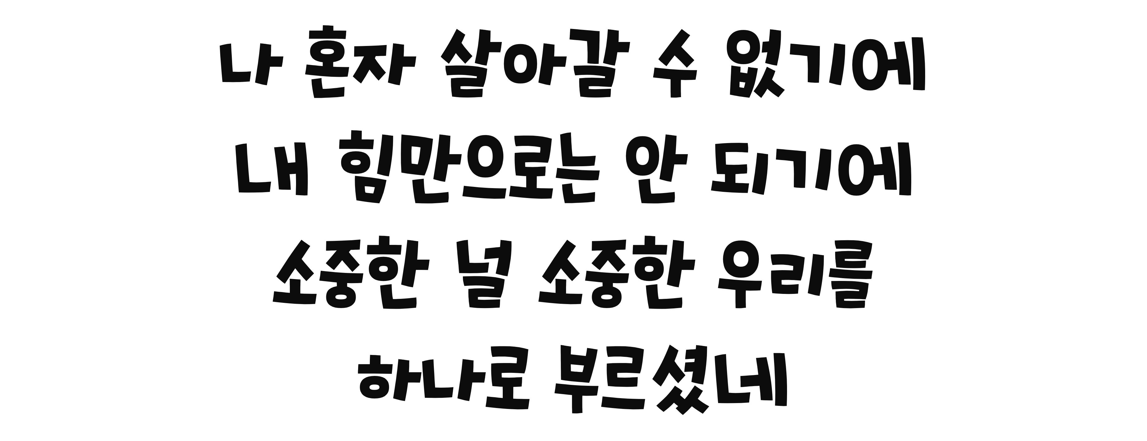

Slide 4

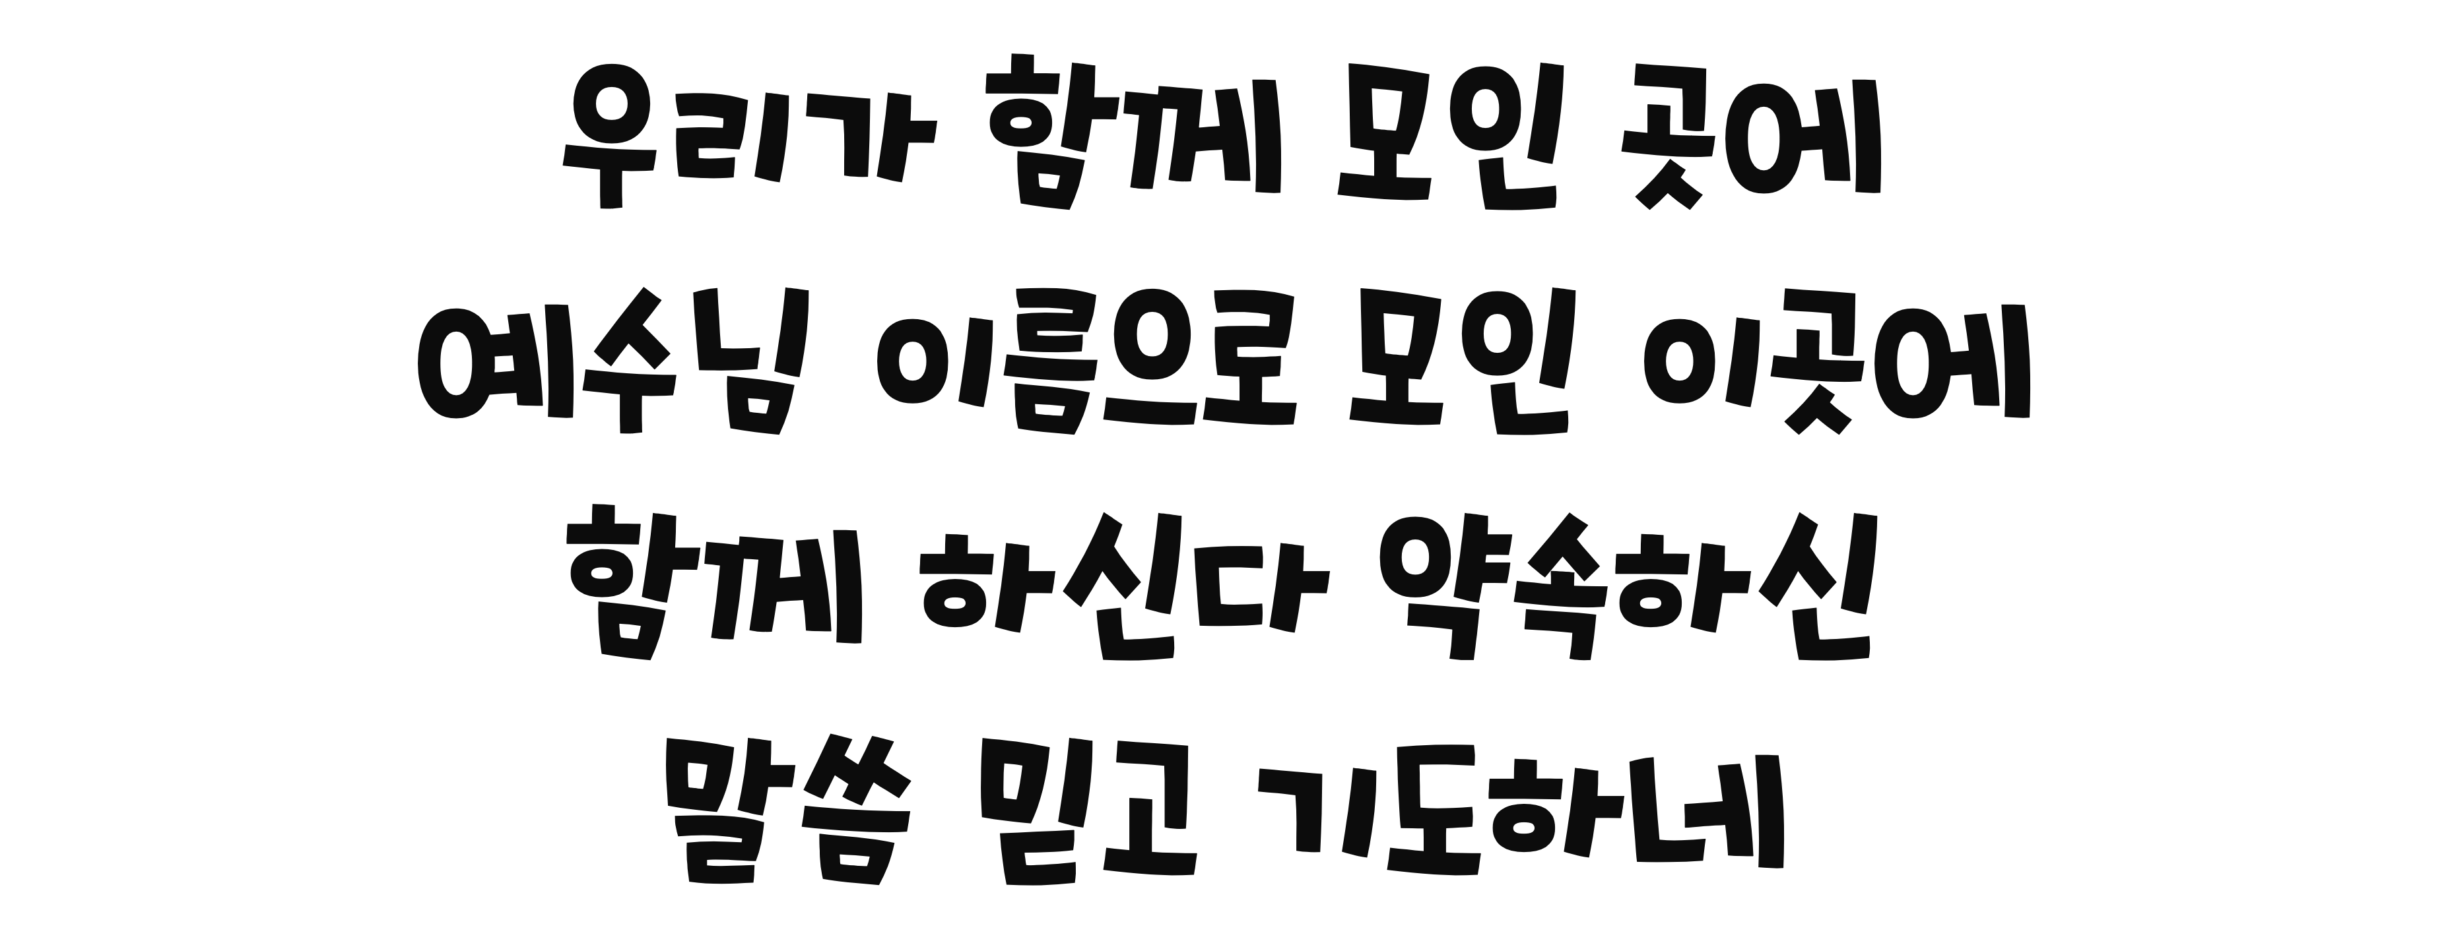

Slide 5



Slide 6


Slide 7



Slide 8

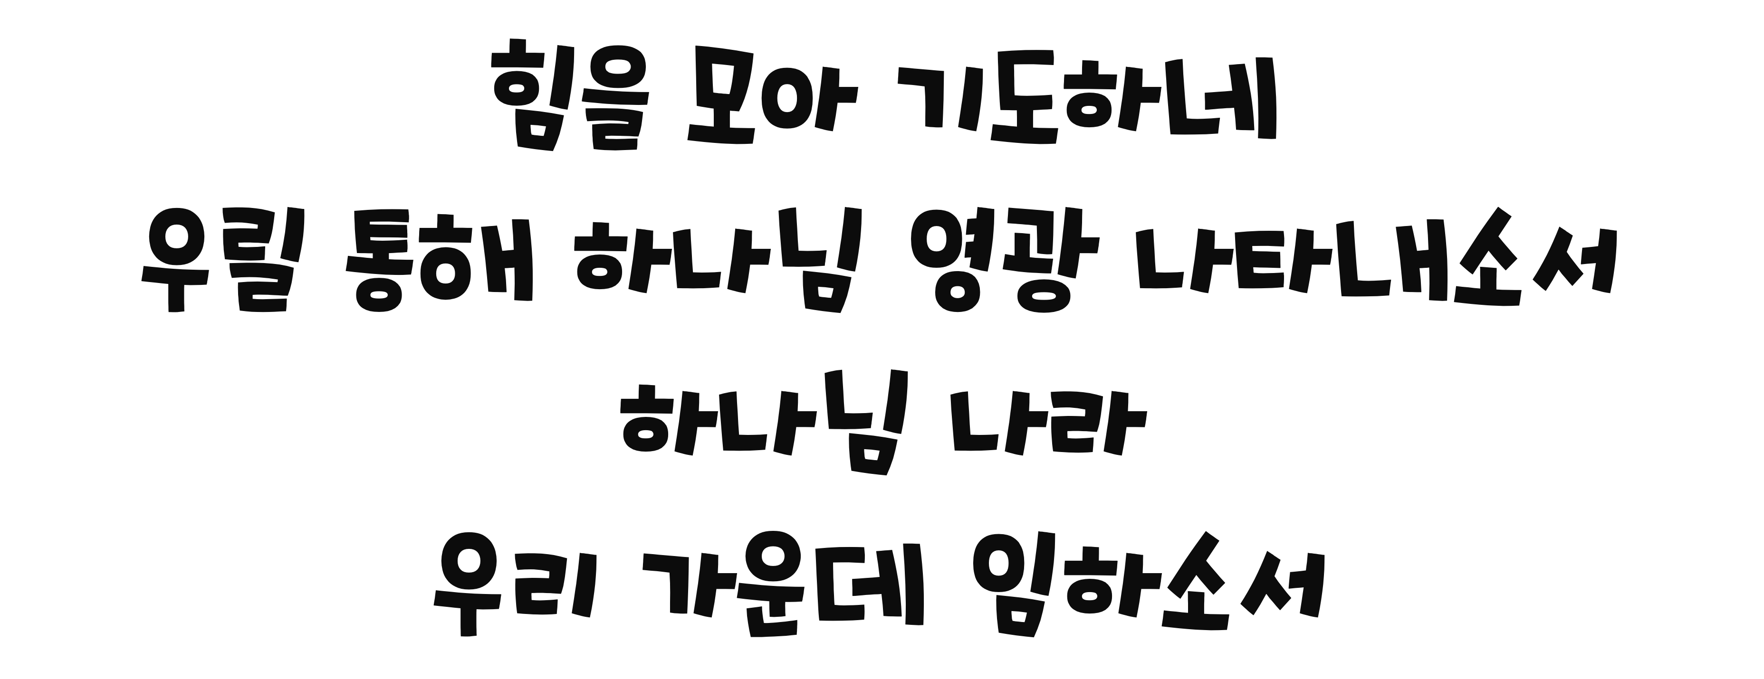

Slide 9


Slide 10


Slide 11


Slide 12


Slide 13


Slide 14

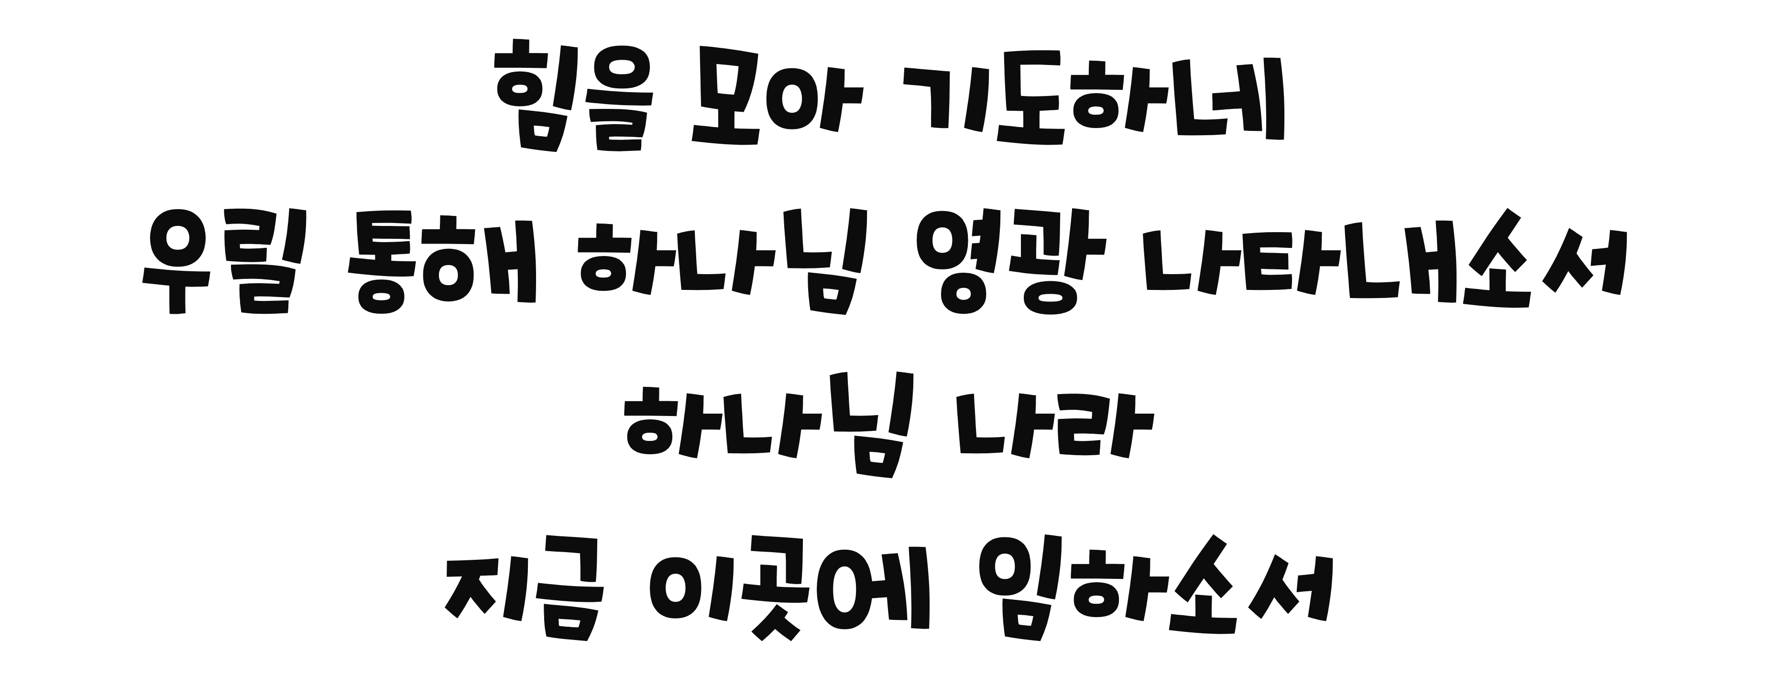

Slide 15


Slide 16

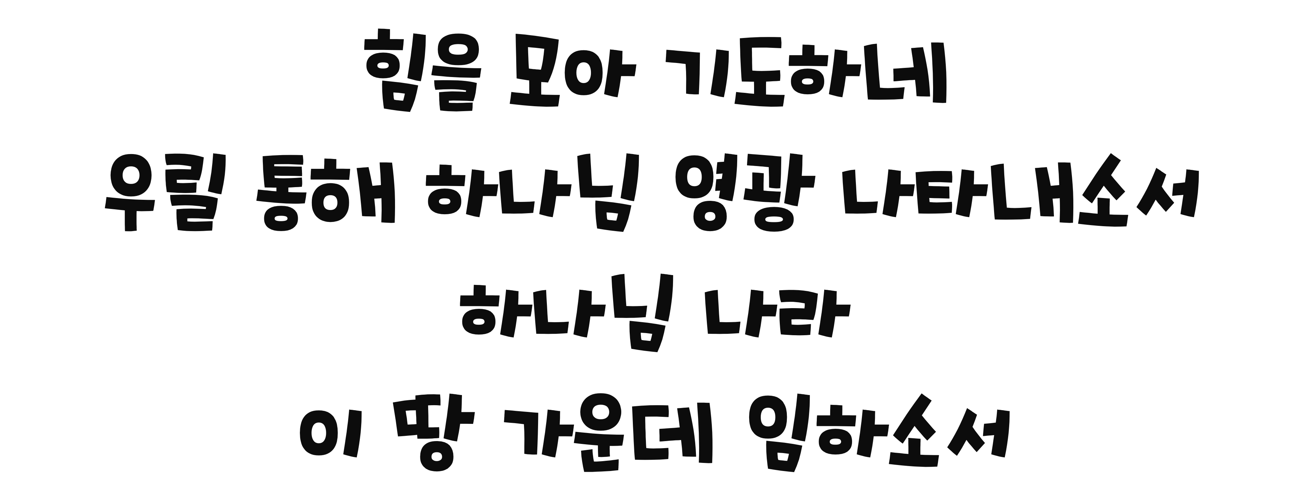

Slide 17
온 땅이여 주님을 찬양하여라
그의 이름 영광을 찬양하여라
온 땅이여 주님을 경배하여라
주의 크신 이름을 노래하여라

Slide 18
세상을 만드시고 다스리시는
그분은 여호와 나의 하나님

Slide 19
춤을 추고 노래하네
손뼉 치며 하나님을 찬양해
나의 구원 나의 기쁨
나의 소망 하나님만 예배하네

Slide 20
세상을 사랑하사 아들을 주신
그분은 여호와 나의 하나님

Slide 21
춤을 추고 노래하네
손뼉 치며 하나님을 찬양해
나의 구원 나의 기쁨
나의 소망 하나님만 예배하네

Slide 22
너는 시냇가에 심은 나무라
하나님의 사랑 안에
믿음뿌리 내리고
주의 뜻대로 주의 뜻대로
항상 살리라

Slide 23
주의 시절을 좇아 구원 열매 맺으면
주의 영화로운 빛
너를 보호하리니
주의 뜻대로 주의 뜻대로
항상 살리라

Slide 24
2024년 9월 8일 어린이 예배
오늘은 성령강림 후
열 여섯 번째주일입니다

Slide 25

사도신경
전능하사 천지를 만드신
하나님 아버지를 내가 믿사오며,
그 외아들 우리 주
예수 그리스도를 믿사오니,

Slide 26
사도신경
이는 성령으로 잉태하사
동정녀 마리아에게 나시고,
본디오 빌라도에게 고난을 받으사,
십자가에 못박혀 죽으시고,
장사한 지 사흘 만에 죽은 자
가운데서 다시 살아나시며,

Slide 27
사도신경
하늘에 오르사,
전능하신 하나님 우편에 앉아
계시다가, 저리로서 산 자와
죽은 자를 심판하러 오시리라.

Slide 28
사도신경
성령을 믿사오며, 거룩한 공회와,
성도가 서로 교통하는 것과,
죄를 사하여 주시는 것과,
몸이 다시 사는 것과,
영원히 사는 것을 믿사옵나이다.
아멘

Slide 29





Slide 30



Slide 31



Slide 32



Slide 33



Slide 34


Slide 35


Slide 36


Slide 37


Slide 38


Slide 39


Slide 40


Slide 41



Slide 42

대표기도
허지유 어린이

Slide 43

성경봉독
열왕기상 11장 1절

Slide 44

성경봉독- 열왕기상 11장
1 솔로몬 왕이 바로의 딸 외에
이방의 많은 여인을 사랑하였으니
곧 모압과 암몬과 에돔과
시돈과 헷 여인이라

Slide 45
설교
하나님을 떠난 솔로몬
지하람 목사님

Slide 46

헌금 특송
하이어 성가대

Slide 47
헌금기도
최예서 어린이

Slide 48


Slide 49

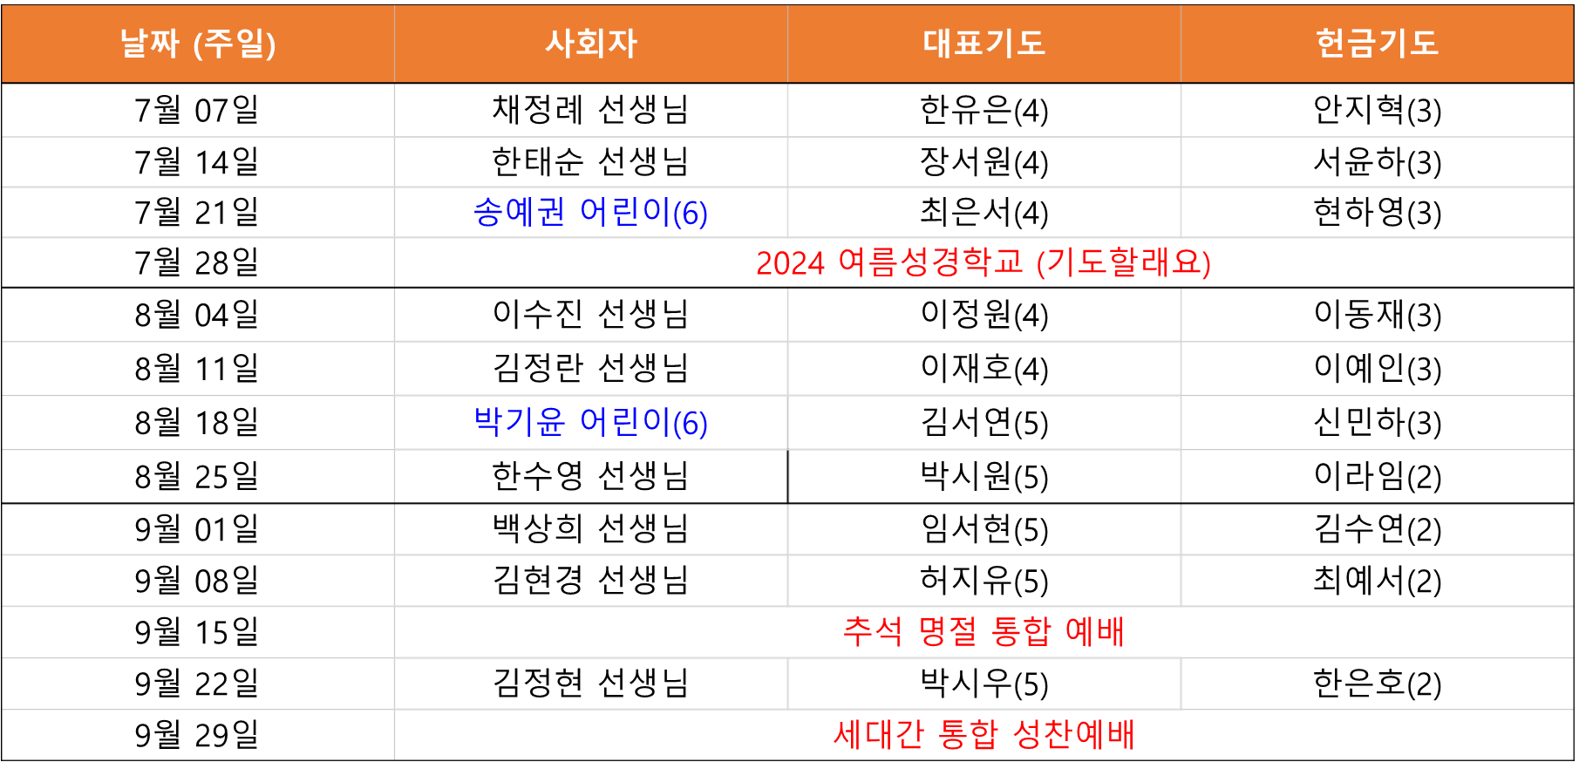
4월, 5월, 6월 예배 위원
7월, 8월, 9월 예배 위원

Slide 50
주기도문
하늘에 계신 우리 아버지여,
이름이 거룩히 여김을 받으시오며,
나라가 임하시오며,
뜻이 하늘에서 이루어진 것같이
땅에서도 이루어 지이다.

Slide 51
주기도문
오늘 우리에게 일용할 양식을 주시옵고,
우리가 우리에게 죄 지은 자를
사하여 준 것같이
우리 죄를 사하여 주시옵고,

Slide 52
주기도문
우리를 시험에 들게 하지 마시옵고,
다만 악에서 구하시옵소서.
나라와 권세와 영광이 아버지께
영원히 있사옵나이다. 아멘.

Slide 53

현대교회
어린이교회
초등부
한 주간
배운 말씀대로
승리하고
다음 주일에
만나요
하나님께
영광을~

